Slide 1
Entwurfsmuster
Weitere Entwurfsmuster
im Schnelldurchgang

Slide 2
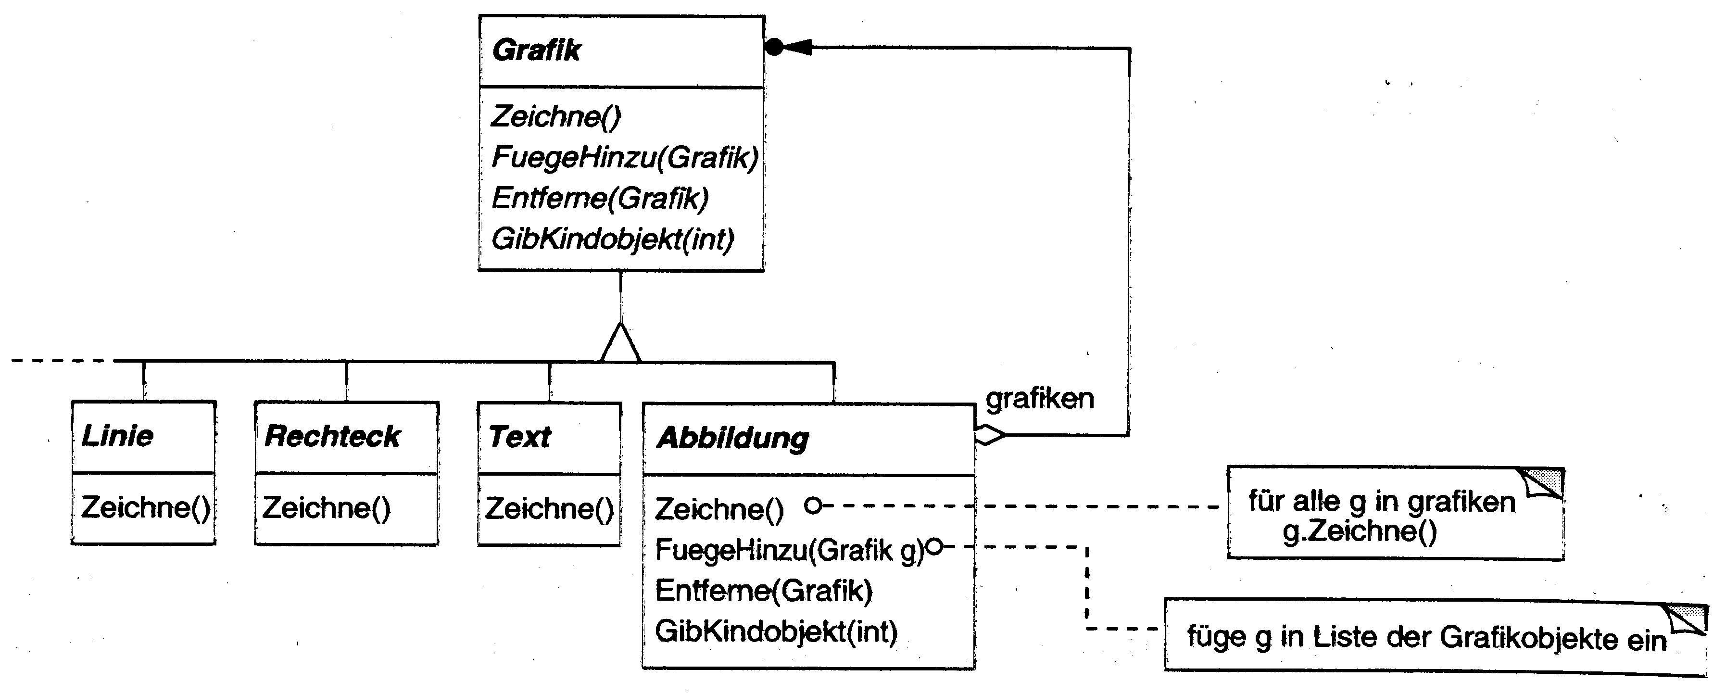
Das Kompositum (I)

Slide 3
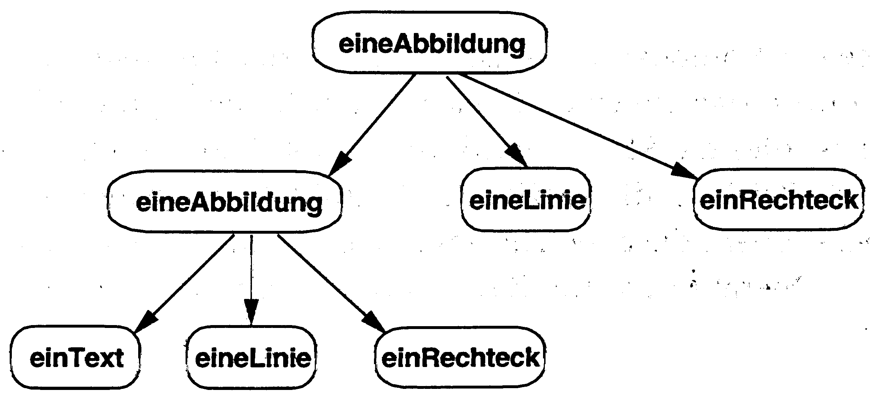
Das Kompositum (II)

Slide 4
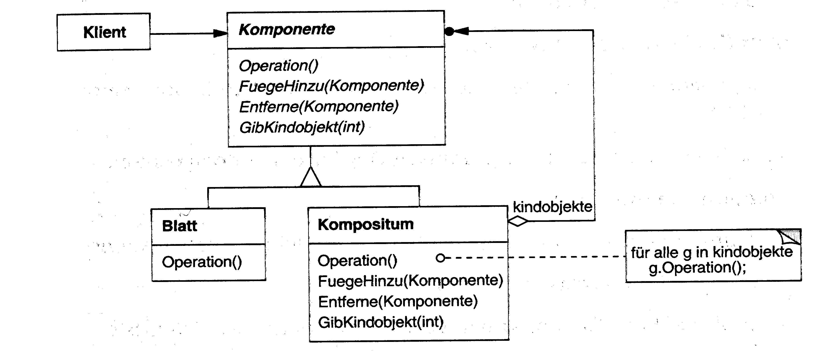
Das Kompositum (III)

Slide 5
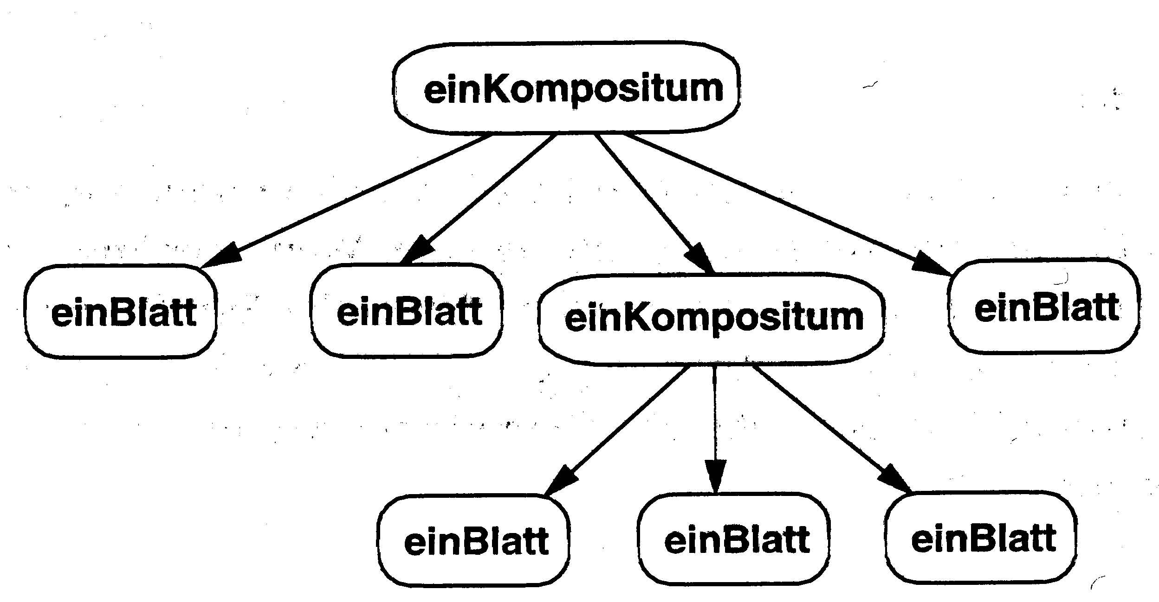
Das Kompositum (IV)

Slide 6
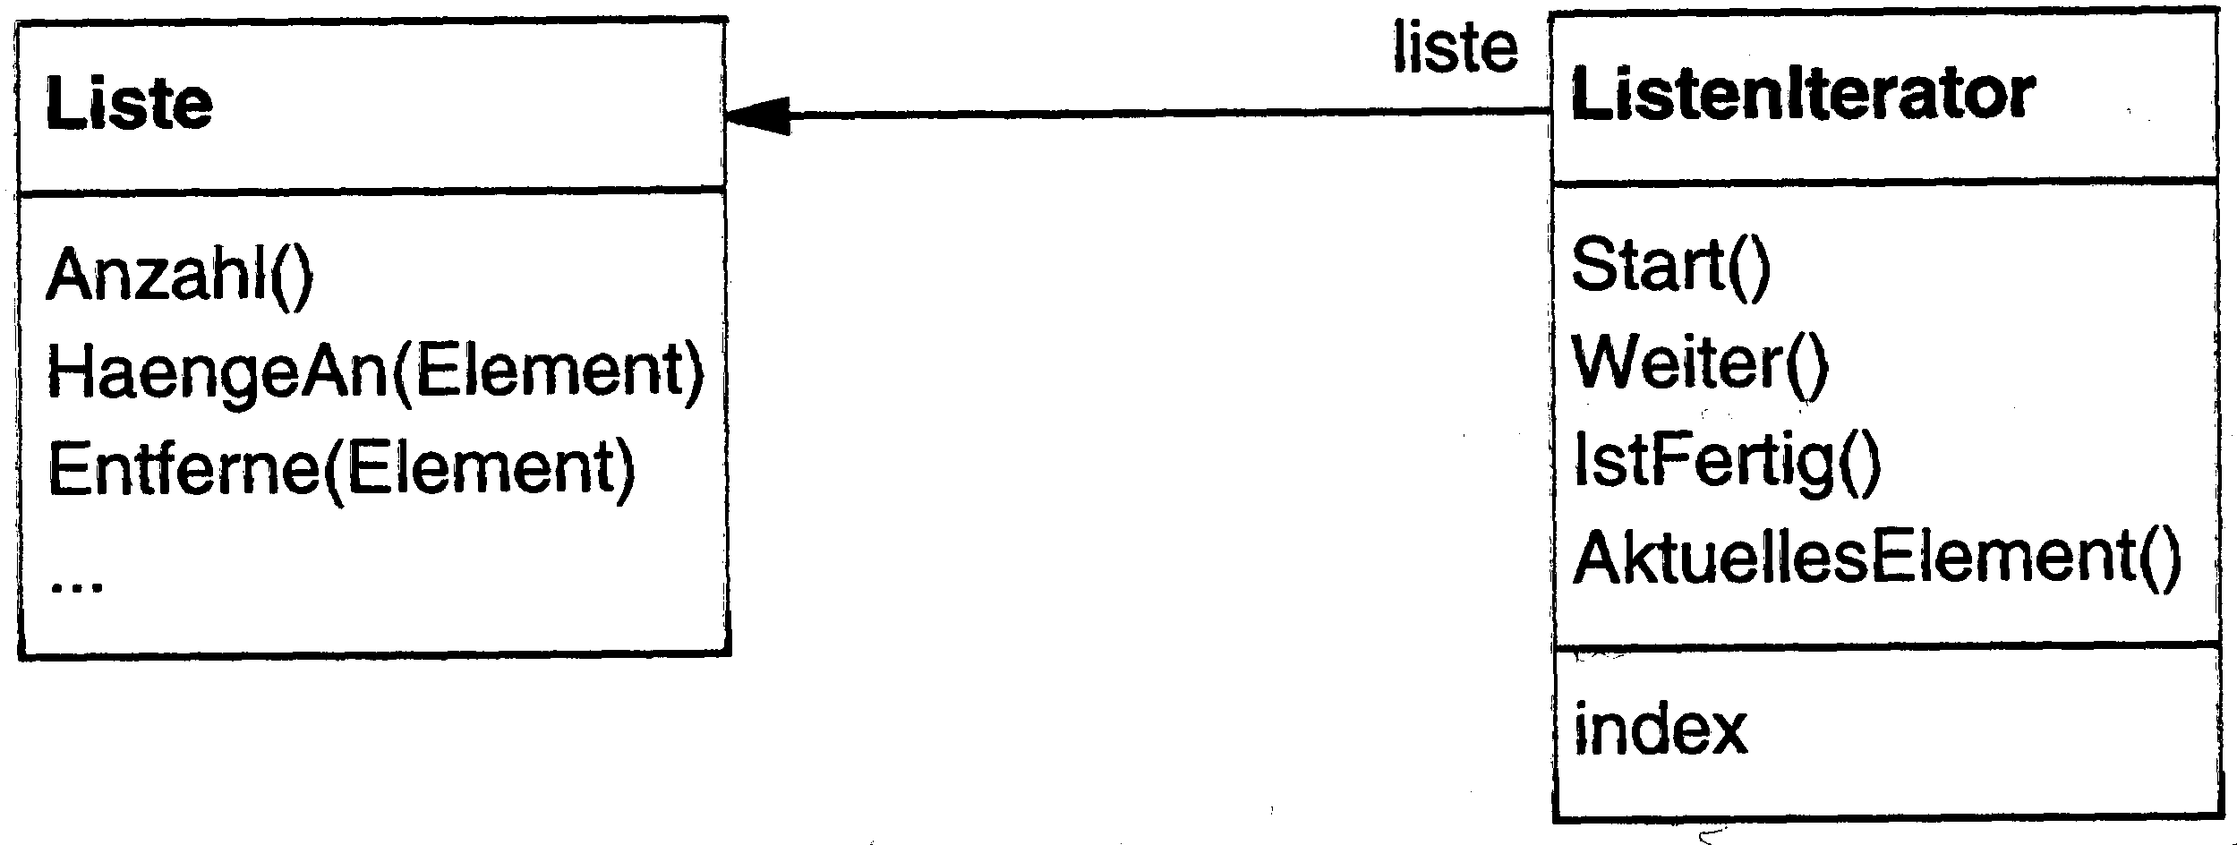
Der Iterator (I)

Slide 7
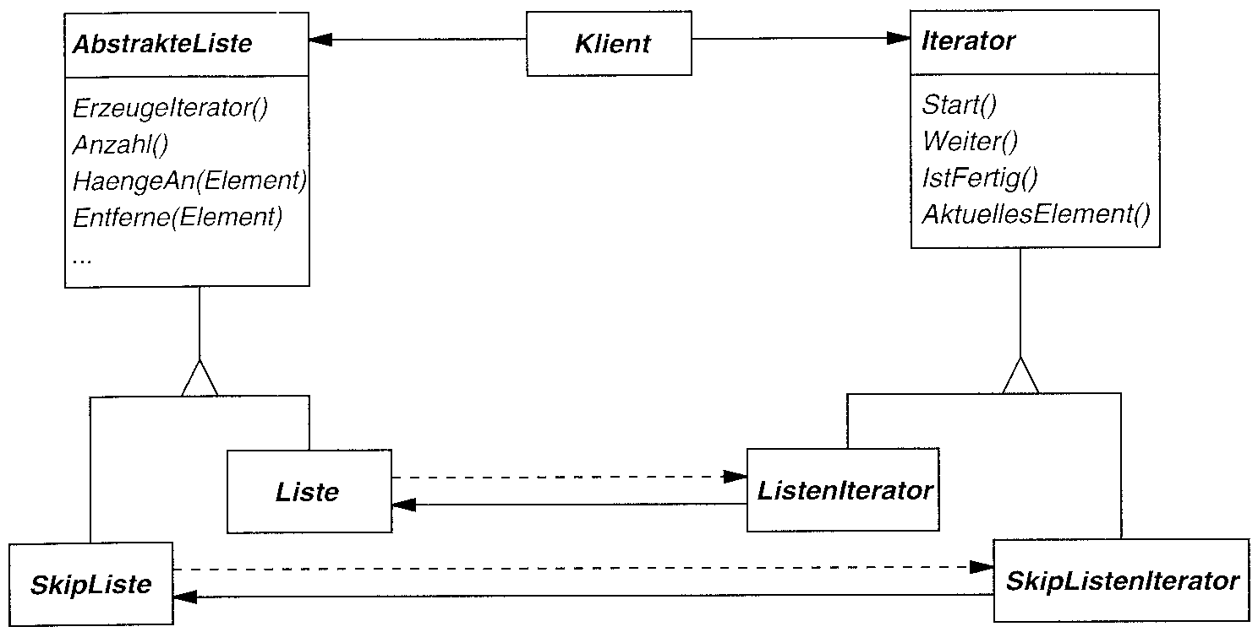
Der Iterator (II)

Slide 8
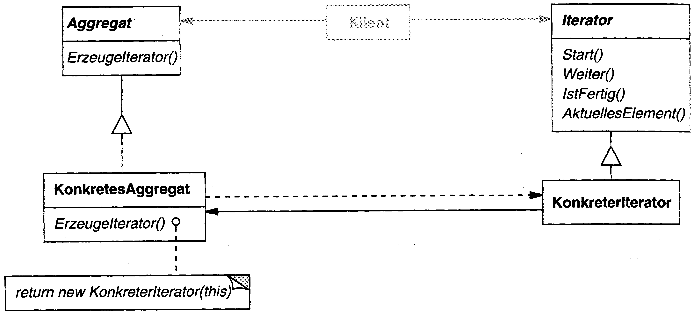
Der Iterator (III)

Slide 9
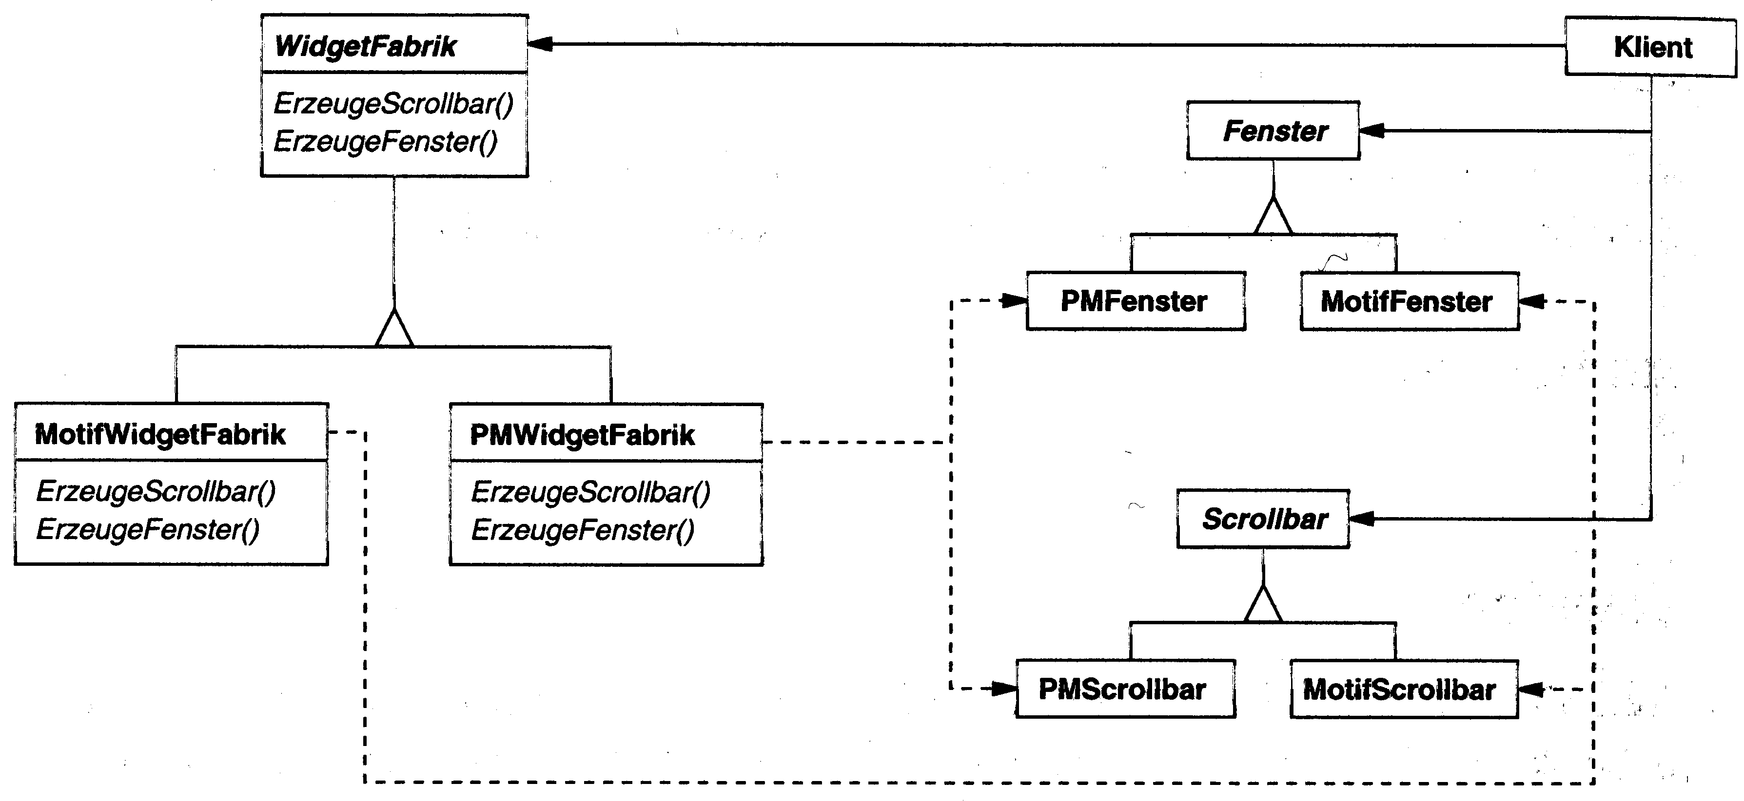
Die abstrakte Fabrik (I)

Slide 10
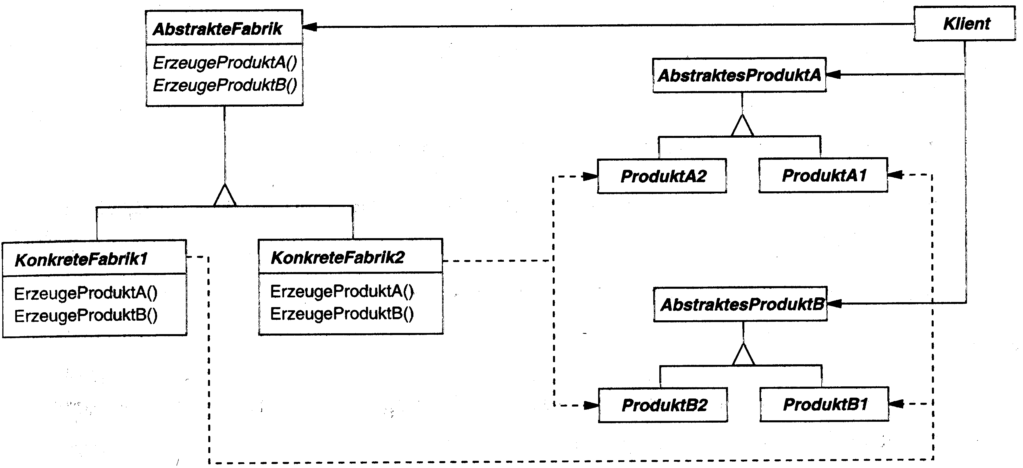
Die abstrakte Fabrik (II)

Slide 11
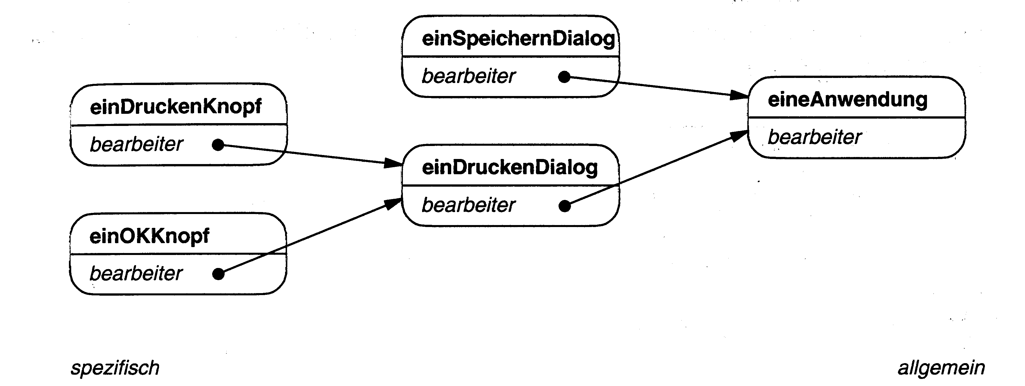
Die Zuständigkeitskette (I)

Slide 12
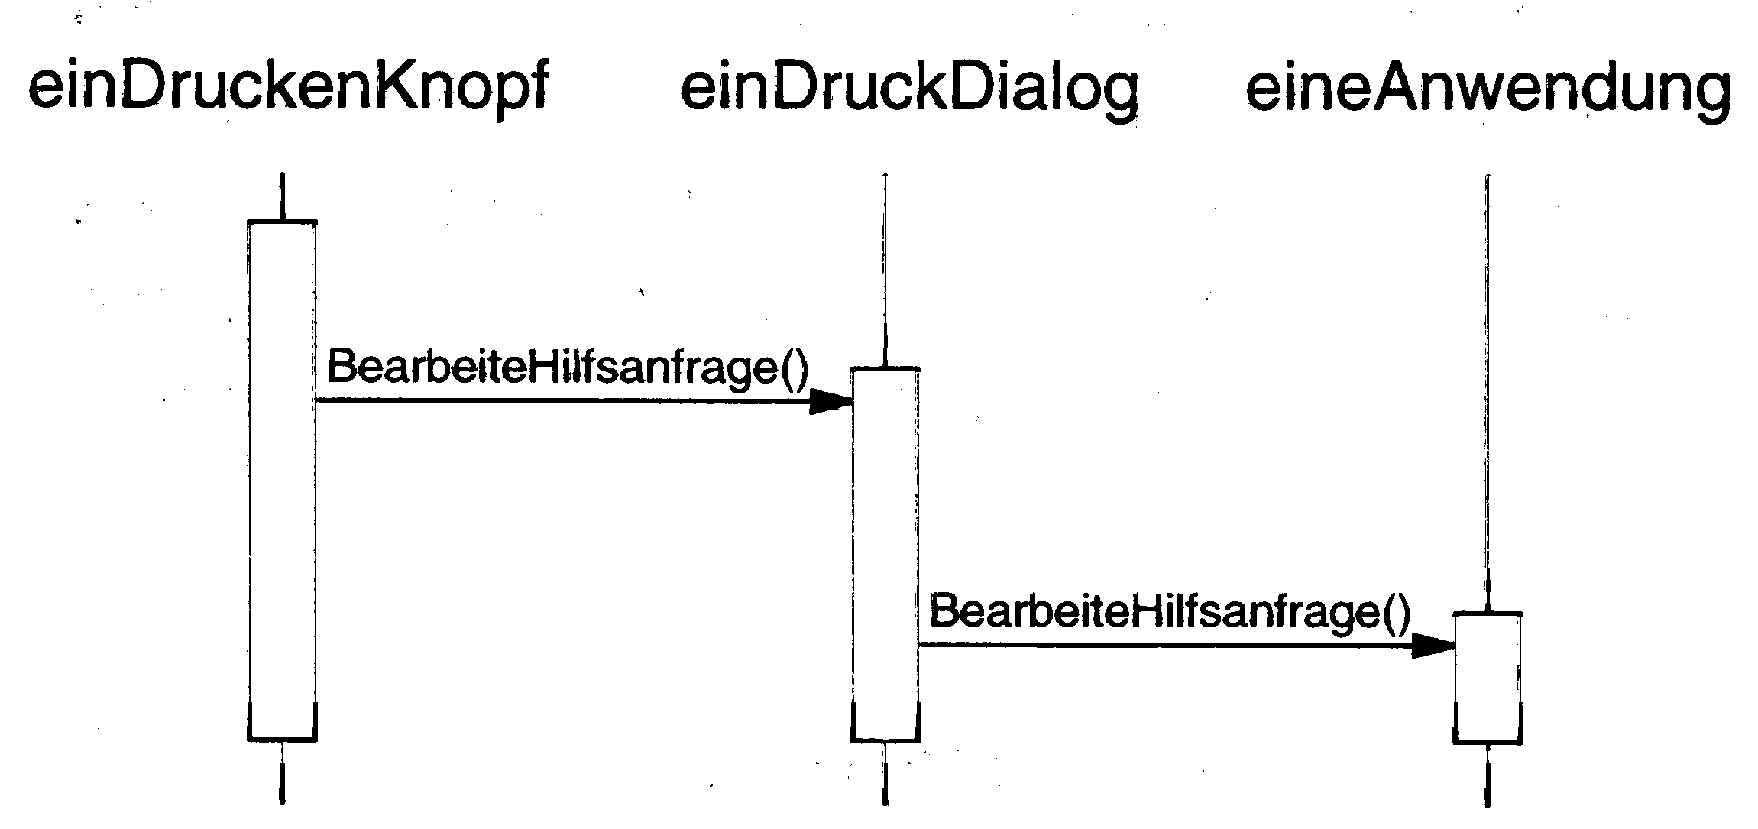
Die Zuständigkeitskette (II)

Slide 13
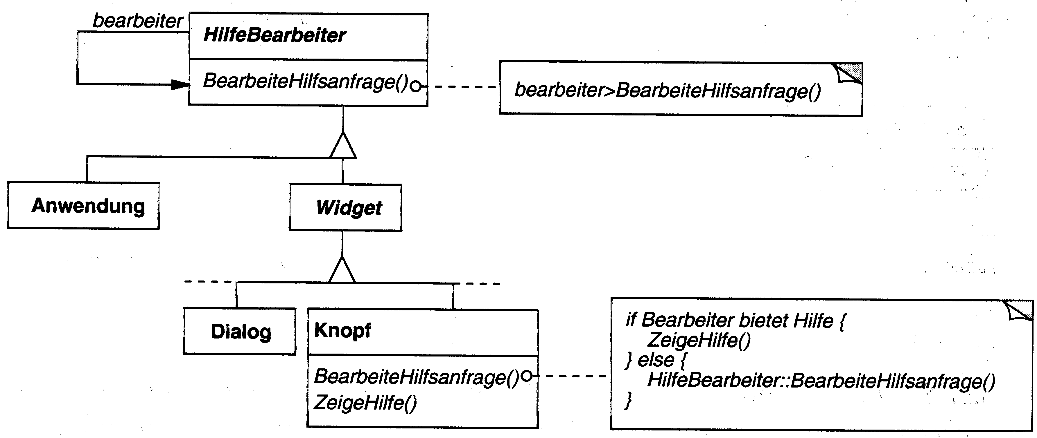
Die Zuständigkeitskette (III)

Slide 14
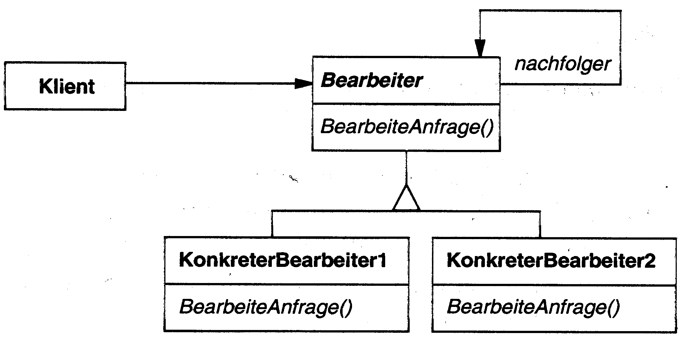
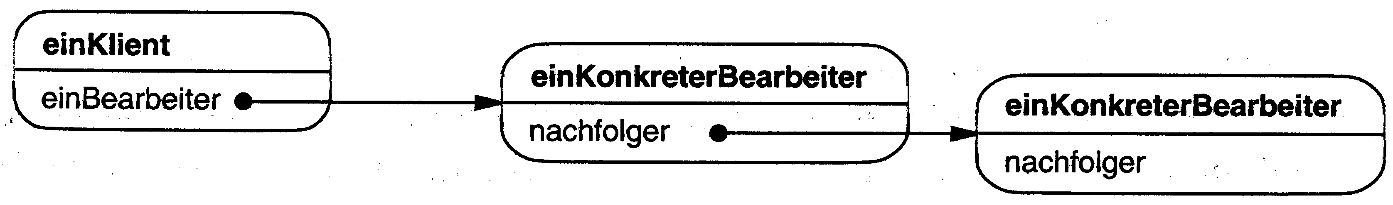
Die Zuständigkeitskette (IV)

